Slide 1
TİC 110 – E-TİCARET
Elektronik Ticaret Nedir?
&
Proje & Sunum Bilgilendirmesi
Dr. Öğr. Üyesi Suzan Oğuz
suzanoguz@cag.edu.tr

Slide 2
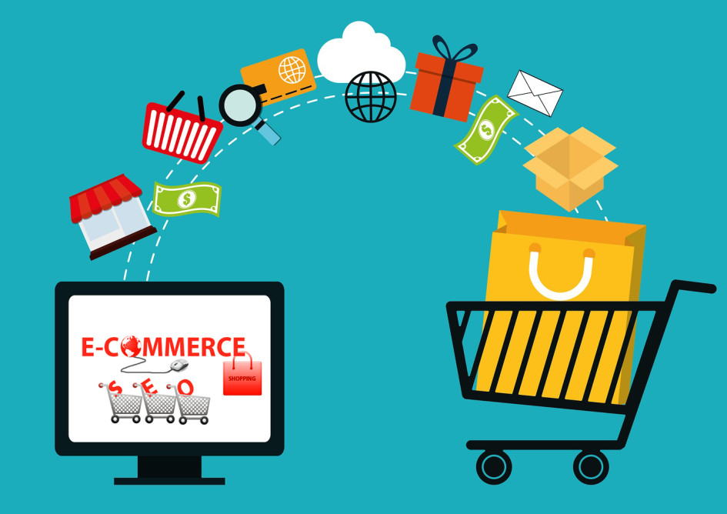
GİRİŞ
Elektronik ticaret, küresel ölçekte ticaretin serbestleşme eğilimi ve dijital teknolojilerin hızlı gelişimi ile birlikte özellikle 2000’li yıllardan itibaren yaygınlaşan bir ticaret modelidir.
Geleneksel ticaret ve pazarlama yöntemlerine ek olarak internet tabanlı dijital platformların entegrasyonu, işletmelerin yalnızca belirli bir müşteri kitlesine hitap etmekten öteye geçerek küresel çapta ticaret yapabilmelerini mümkün kılmıştır.

Slide 3
GİRİŞ
Özellikle internetin yaygınlaşmasıyla birlikte, işletmeler dijital pazarlama stratejileri kullanarak daha geniş bir kitleye erişim sağlamaktadır.
Geleneksel pazarlama araçları olan televizyon, gazete ve radyo gibi medya organlarının yanında, dijital reklamcılık yöntemleri (Google Ads, sosyal medya reklamları, e-posta pazarlaması gibi) sayesinde hedef kitlenin doğrudan erişebileceği, kişiselleştirilmiş reklam stratejileri uygulanabilir hale gelmiştir.

Slide 4
E-TİCARET NEDİR?
Elektronik ticaret (e-ticaret), internet ve dijital platformlar aracılığıyla ürün ve hizmet alım satımını ifade etmektedir. E-ticaret, geleneksel ticaret yöntemlerinden farklı olarak fiziksel mağazalara bağımlı olmadan işletmelere ve tüketicilere küresel çapta erişim sağlamaktadır.
Yani;
Ürün ve hizmetlerin üretim, tanıtım, satış, sigorta, dağıtım ve ödeme işlemlerinin bilgisayar ağları üzerinden yapılmasıdır.
Ticari işlemlerden biri veya tamamının elektronik ortamda gerçekleştirilmesi yoluyla reklam ve pazar araştırması, sipariş ve ödeme, teslimat olmak üzere üç aşamadan oluşmaktadır.

Slide 5
COVID-19 pandemisi, küresel e-ticaret sektöründe benzersiz bir dönüşüm sürecini başlatmıştır. Karantina dönemlerinde fiziksel alışverişin sınırlanması, tüketicilerin çevrimiçi platformlara yönelmesini hızlandırmıştır.
Pandemi sonrasında ise bu dönüşüm kalıcı değişiklikler yaratmış ve e-ticaretin toplam perakende içindeki payını önemli ölçüde artırmıştır.

Slide 6
E-TİCARETİN AVANTAJLARI
Küresel erişim: Geleneksel mağazalar yalnızca belirli bir bölgede satış yaparken, e-ticaret dünya çapında müşterilere ulaşmayı sağlar,
Daha düşük maliyet: Fiziksel mağaza maliyetlerinden tasarruf edilir,
7/24 açık mağaza: E-ticaret platformları sürekli olarak müşterilere hizmet verebilir,
Geniş ürün çeşitliliği: Fiziksel mağazaların aksine, binlerce ürün aynı anda listelenebilir.

Slide 7
Amazon ve Alibaba gibi platformlar, küresel e-ticaret pazarının liderleridir.
Trendyol ve Hepsiburada, Türkiye’de başarılı e-ticaret modellerine örnektir.
Küçük işletmeler ise, Instagram Shop gibi sosyal medya tabanlı e-ticaret platformlarını kullanarak satış yapmaktadır.

Slide 8
E-TİCARET TÜRLERİ
B2B (Business to Business - İşletmeden İşletmeye)
Şirketler arasında gerçekleşen ticaret türüdür. Genellikle büyük ölçekli üreticiler ve tedarikçiler bu modeli kullanılmaktadır.
Örnek:
Alibaba, işletmelerin toptan alım yapabildiği bir B2B e-ticaret platformudur.
DHL ve FedEx, B2B lojistik hizmetleri sunmaktadır.

Slide 9
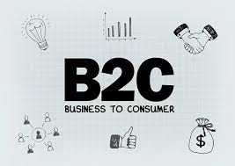
E-TİCARET TÜRLERİ
B2C (Business to Consumer - İşletmeden Tüketiciye)
İşletmelerin doğrudan tüketicilere satış yaptığı modeldir.
Örnek:
Amazon, Hepsiburada, Trendyol gibi platformlar B2C modeline örnektir.
Netflix ve Spotify gibi abonelik tabanlı hizmetler de bu kategoride değerlendirilebilir.

Slide 10
E-TİCARET TÜRLERİ
C2C (Consumer to Consumer - Tüketiciden Tüketiciye)
Tüketicilerin birbirleriyle doğrudan ürün veya hizmet alışverişi yapmasını sağlayan modeldir.
Örnek:
Letgo, Sahibinden, eBay gibi platformlar, kullanıcıların kendi ürünlerini satmasına olanak tanımaktadır.

Slide 11
E-TİCARET TÜRLERİ
Dropshipping ve P2P Modelleri
Dropshipping, stok tutma zorunluluğu olmadan, tedarikçi firmalar aracılığıyla siparişlerin doğrudan müşterilere gönderildiği bir e-ticaret modelidir. Geleneksel perakendecilikten farklı olarak, satıcılar fiziksel olarak ürün stoklamak zorunda kalmaz; bunun yerine, müşteri sipariş verdiğinde sipariş bilgisi doğrudan tedarikçiye iletilir ve tedarikçi ürünü doğrudan müşteriye gönderir.
P2P (Peer-to-Peer) e-ticaret modeli ise, tüketicilerin doğrudan birbirleriyle ticaret yapmasını sağlayan bir sistemdir. Bu modelde, aracı platformlar alıcı ve satıcıları bir araya getirerek güvenli bir alışveriş ortamı sunar.
Örnek
Shopify üzerinden dropshipping yapan işletmeler, Çin’deki üreticilerden sipariş vererek Amerika’daki müşterilere satış yapabilir.

Slide 12
E-TİCARETTE KULLANILAN TEKNOLOJİLER
Online Ödeme Sistemleri
Kredi kartları, sanal POS, mobil cüzdanlar (PayPal, Apple Pay, BKM Express, iyzico)
Kripto paralar ile ödeme (Bitcoin, Ethereum gibi dijital varlıklar ile ticaret)
Dijital Pazarlama Araçları
SEO (Arama Motoru Optimizasyonu): Google'da üst sıralara çıkmak için kullanılan teknikler.
Google Ads & Facebook Reklamları: Hedef kitleye yönelik dijital reklam kampanyaları.
E-mail pazarlaması ve influencer marketing: Sadık müşteri kitlesi oluşturmak için kullanılır.
Yapay Zeka & Büyük Veri Kullanımı
Kişiselleştirilmiş alışveriş deneyimi: Netflix’in öneri algoritması gibi, e-ticaret siteleri de kullanıcı geçmişine göre ürün önerebilir.
Chatbotlar ve otomatik müşteri hizmetleri: E-ticaret sitelerindeki yapay zeka destekli sohbet botları, müşteri desteği sunmaktadır.

Slide 13
Proje & Sunum Bilgilendirmesi
Vize Projesi:
Öğrenciler, başarılı ve başarısız olmuş iki farklı e-ticaret girişimini analiz edeceklerdir.
Analiz edilecek kriterler: İş modeli, pazarlama stratejileri, müşteri ilişkileri ve finansal sürdürülebilirlik.
Örnek: Amazon (başarılı) vs. Webvan (başarısız)
Final Projesi:
Öğrenciler kendi e-ticaret iş fikirlerini oluşturup iş modeli geliştireceklerdir.
Rapor içeriği: Pazar analizi, gelir modeli, teknoloji kullanımı ve pazarlama planı.
Sunum süresi: 5-7 dakika
Not: Detaylı bilgiler ders syllabusında mevcuttur.

Slide 14
Proje & Sunum Bilgilendirmesi
Temel Değerlendirme Kriterleri:
İçerik Kalitesi: İş modelinin detaylı ve uygulanabilir olması.
Analiz Yeteneği: Seçilen girişimlerin derinlemesine incelenmesi.
Sunum Becerileri: Açık ve etkili bir şekilde sunum yapabilme yeteneği.

